Slide 1
Составила воспитатель Белякова М.А.
Важность формирования социально-бытовых навыков у детей раннего возраста

Slide 2
Что такое социально-бытовые навыки?
Социально-бытовые навыки — это важные умения, которые помогают детям адаптироваться к повседневной жизни, взаимодействовать с окружающими и становиться самостоятельными. Они включают в себя как простые бытовые действия, так и навыки общения и самообслуживания.

Slide 3
Для чего необходимо развивать у детей раннего возраста социально- бытовые навыки?
Развитие социально-бытовых навыков важны для каждого человека любого возраста. Они помогают ребёнку входить в общество, где он будет самостоятелен, независим, успешен и гармоничен в развитии.

Slide 4
Основные социально-бытовые навыки для детей:
Самообслуживание
Бытовые навыки
Коммуникативные навыки
Социальные нормы и правила
Безопасность

Slide 5
Самообслуживание:
- Умение одеваться и раздеваться;
- Личная гигиена: чистка зубов, мытьё рук, уход за волосами;
- Умение пользоваться туалетом;
- Приём пищи: пользование
столовыми приборами, уборка
за собой.

Slide 6
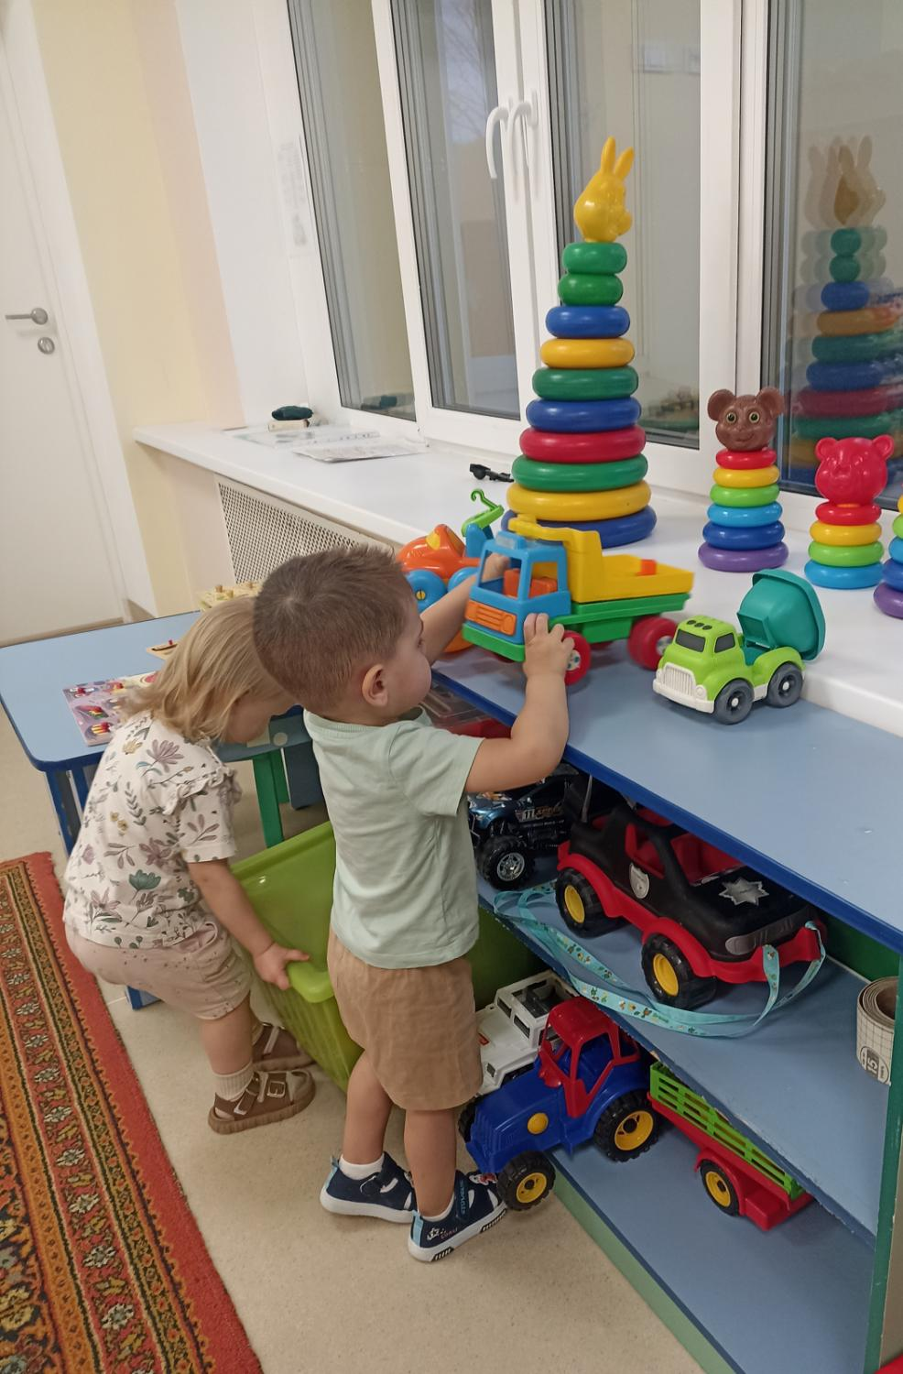
Бытовые навыки:
- Уборка игрушек и своих вещей;
- Помощь в простых домашних
делах (подметание, вытирание
пыли);
- Умение заправлять постель;
- Сортировка мусора
(например, разделение бумаги
и пластика).

Slide 7
Коммуникативные навыки:
- Умение здороваться, прощаться, благодарить;
- Способность выражать свои потребности словами (например, "Я хочу пить");
- Умение слушать и отвечать в диалоге;
- Понимание личных границ (своих и чужих).

Slide 8
Социальные нормы и правила:
- Поведение в общественных местах (не кричать, не бегать);
- Умение ждать своей очереди;
- Понимание понятий "можно" и "нельзя";
- Умение делиться и играть вместе с другими детьми.

Slide 9
Безопасность:
- Знание своего имени, фамилии и адреса;
- Умение звать на помощь в опасной ситуации;
- Понимание, что нельзя разговаривать с незнакомцами;
- Правила поведения на дороге (переход по зебре, светофор).

Slide 10
Как развивать эти навыки?
Как развивать эти навыки?
- Игра и моделирование ситуаций: ролевые игры (помогают детям усваивать социальные нормы), игровые ситуации, ситуативные беседы.
- Постепенное усложнение задач: начинайте с простого и добавляйте новые элементы.
- Похвала и поддержка: положительное подкрепление мотивирует ребёнка.
- Личный пример: дети копируют поведение взрослых.
- Игра и моделирование ситуаций: ролевые игры (помогают детям усваивать социальные нормы), игровые ситуации, ситуативные беседы.
- Постепенное усложнение задач: начинайте с простого и добавляйте новые элементы.
- Похвала и поддержка: положительное подкрепление мотивирует ребёнка.
- Личный пример: дети копируют поведение взрослых.

Slide 11
Самообслуживание — это начало трудового воспитания дошкольника. Формирование навыков самообслуживания имеет первостепенное значение для психического развития ребёнка в целом. Овладение навыками самообслуживания (умение одеваться и раздеваться, ухаживать за собой, пользоваться туалетом, самостоятельно принимать пищу, умываться и т. п.) напрямую влияет на самооценку ребёнка, является важным шагом на пути к его независимости.

Slide 12
Для ребёнка самообслуживание включает в себя освоение следующих навыков:
- приёма пищи (есть ложкой, пить из чашки);
- раздевания и одевания (снимать, одевать обувь, колготки, шорты, брюки или юбку, шапку);
- гигиены тела (мыть руки и лицо, вытирать их полотенцем, пользоваться носовым платком и салфеткой);
- опрятности (пользоваться горшком).

Slide 13
Эти навыки формируются при условии, если у ребёнка хорошо развиты:
- общая моторика (умение садиться, вставать, ходить, подниматься и спускаться по ступенькам);
- мелкая моторика (умение толкать, тянуть, переворачивать предмет, держать его и выпускать из рук, играть с водой, опускать предметы в отверстие в коробке, брать мелкие предметы двумя пальцами, выполнять несложные пальчиковые игры);
- зрительно-слуховое внимание (умение смотреть и приходить, когда зовут, слушать сказки, отвечать на вопросы доступным способом);
- мышление (уметь узнавать предметы; выполнять простые указания, поручения; уметь имитировать, т.е. подражать действиям взрослых).

Slide 14

Алгоритм мытья рук
Мытьё рук для детей – это один из самых важных способов их защиты от инфекций и заболеваний. Дети особенно нуждаются в этом правиле, чтобы уберечь их от различных инфекций и болезней. Поэтому, нужно учить детей правильно мыть руки.

Slide 15
Алгоритм мытья рук должен выглядеть следующим образом:
1. Засучить рукава.
2. Открыть кран с теплой водой.
3. Намочить руки.
4. Используя мыло, тщательно намылить руки до образования пены (делать это необходимо не менее 20-30 секунд, промывая каждый пальчик, межпальцевые промежутки и запястья);
5. Смыть пену теплой водой (ополаскивание должно производиться от пальчиков к запястью, при этом ладошки приподняты «ковшиком»);
6. Просушить кожу чистым полотенцем.

Slide 16
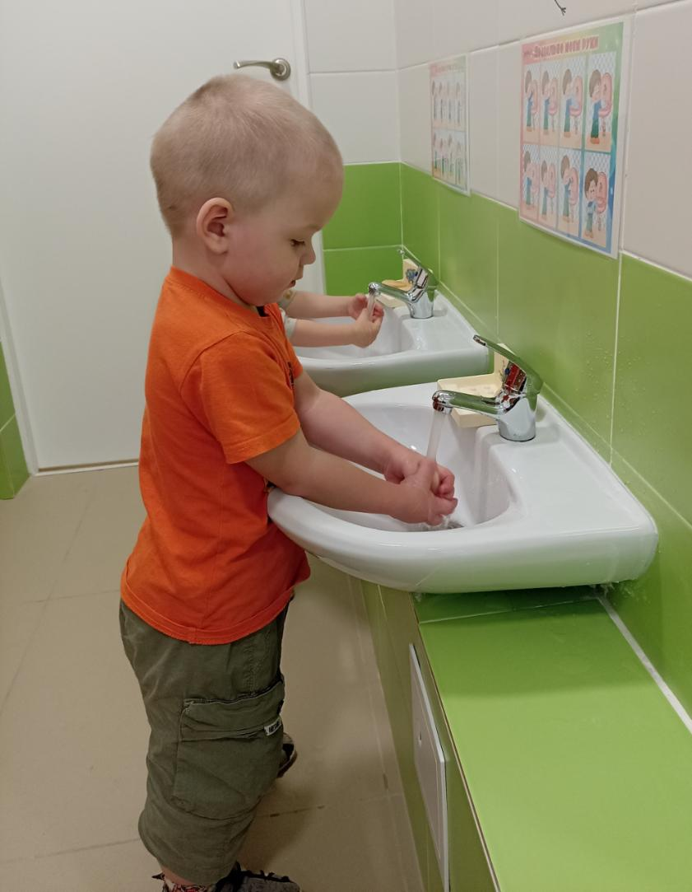
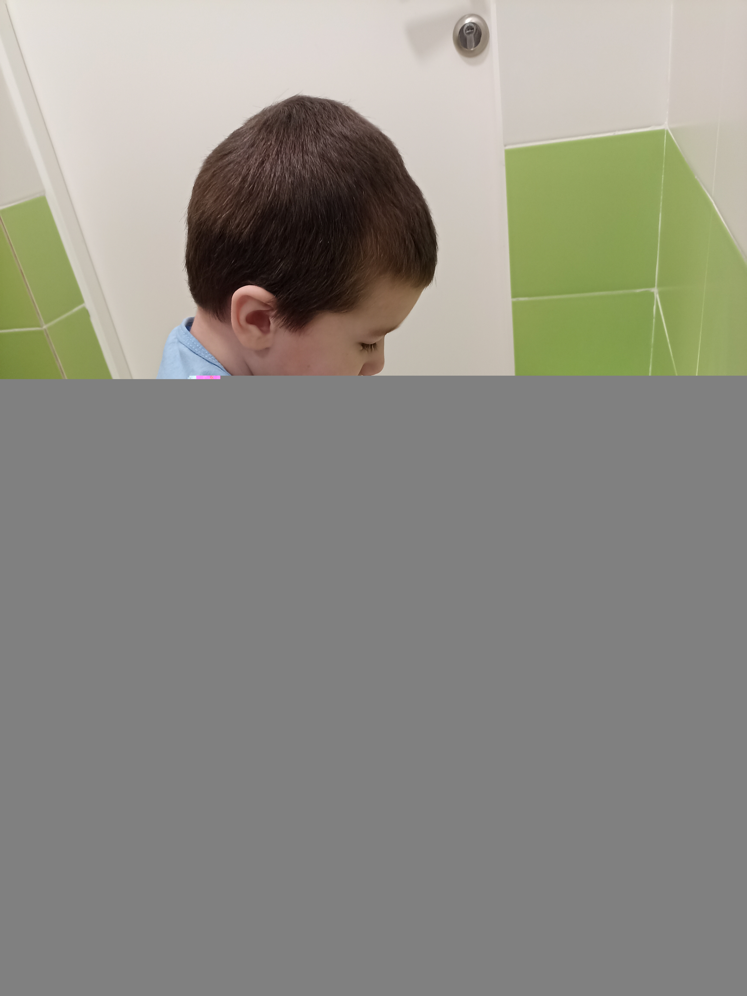
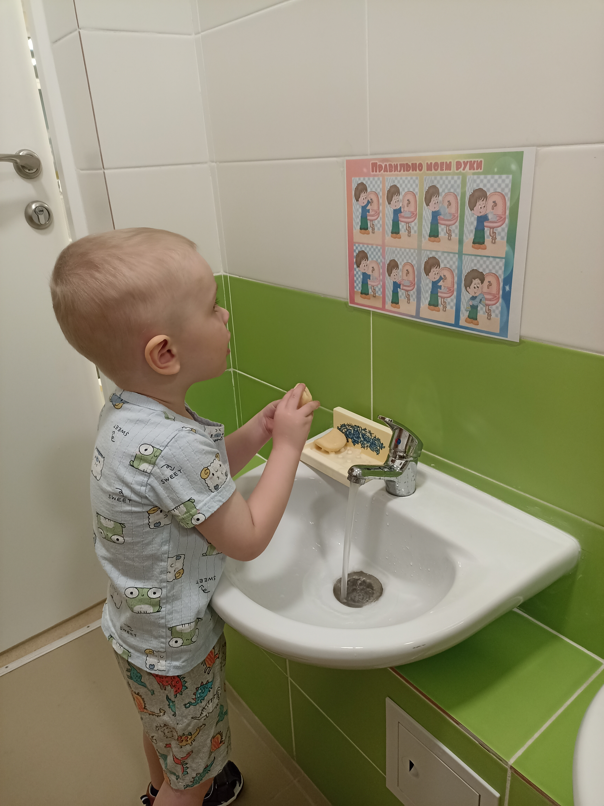
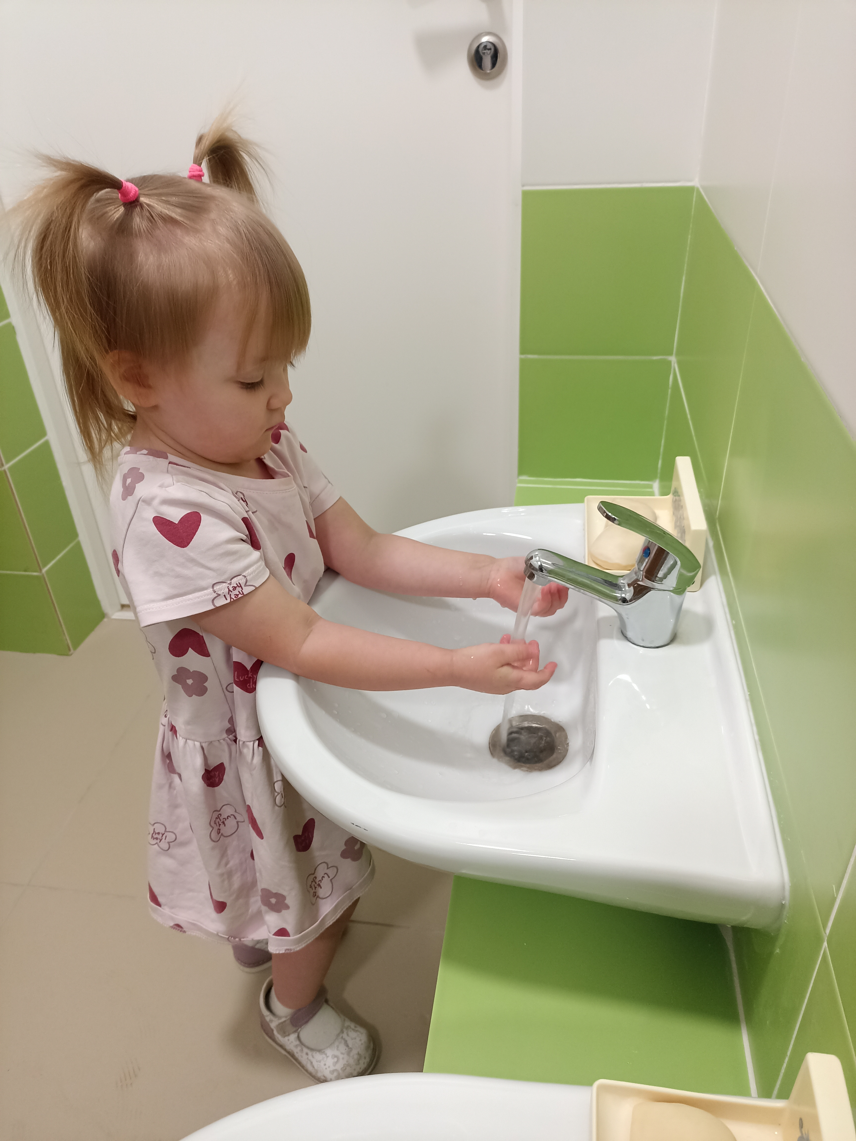
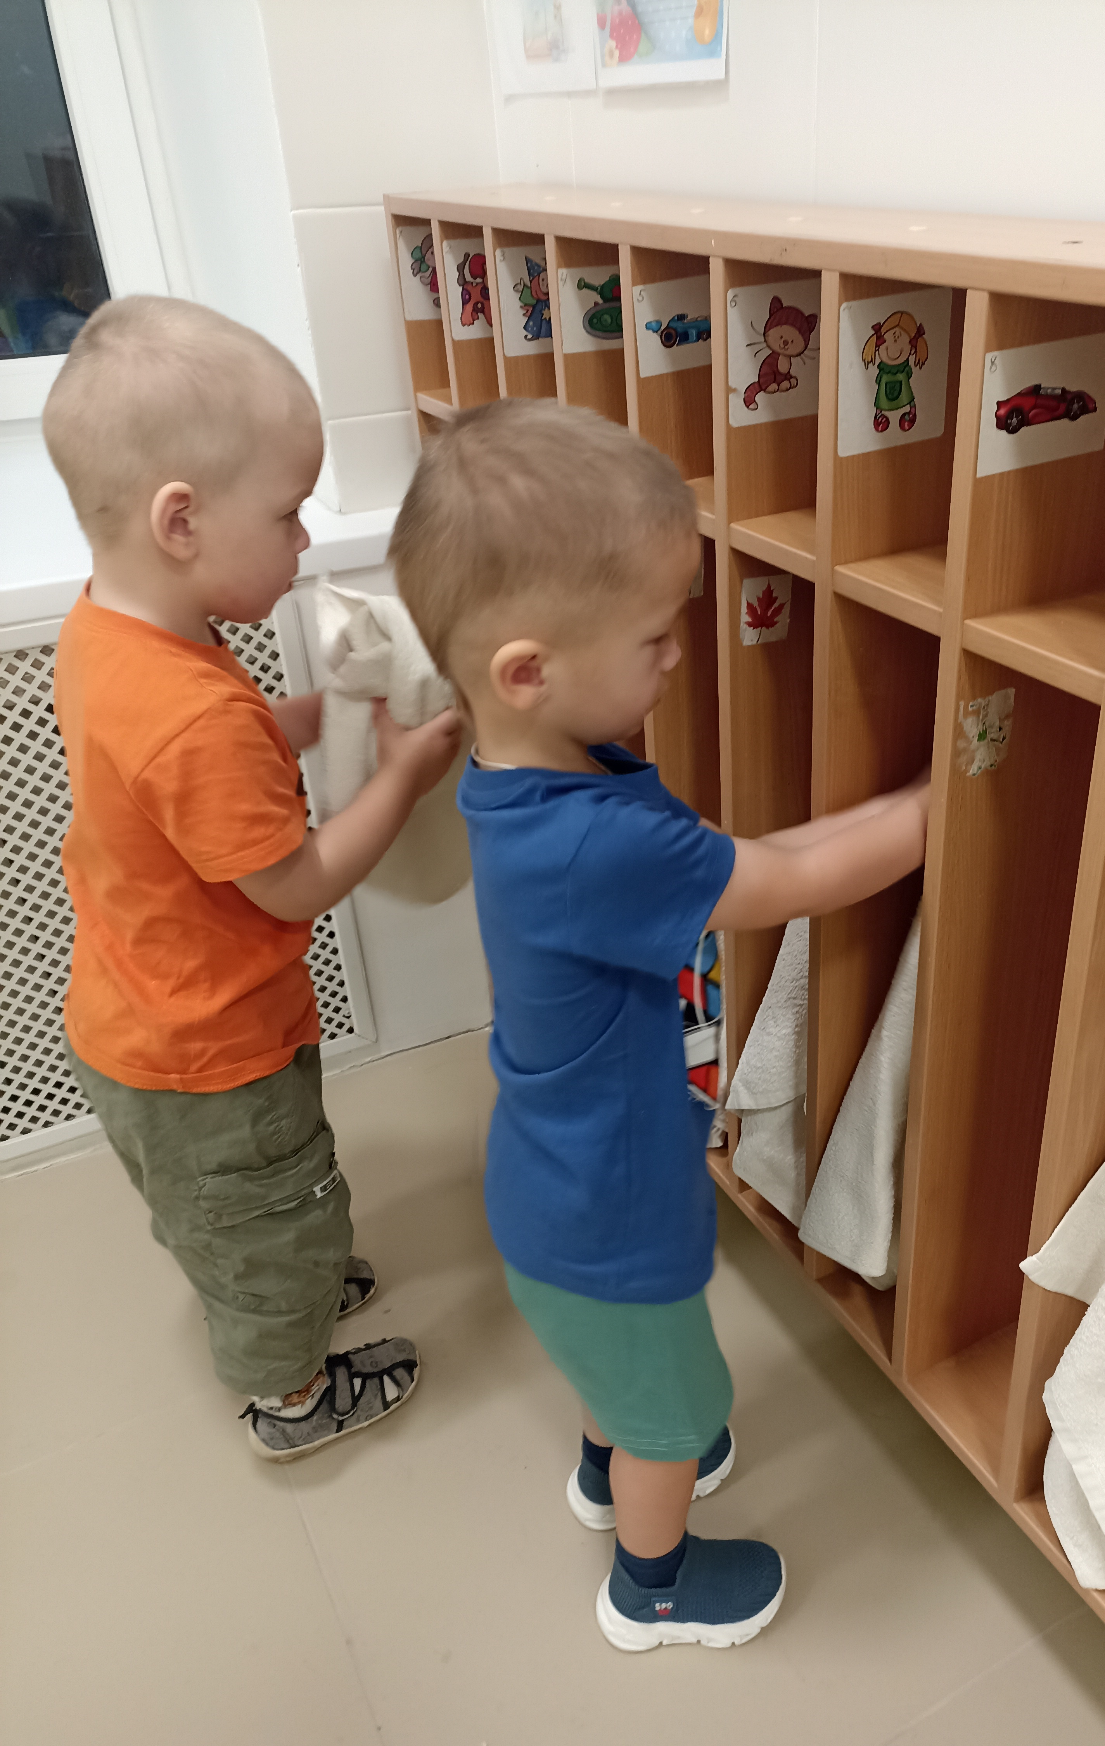

Slide 17
Алгоритм одевания
Как правило, родители плохо себе представляют, как проходит процесс одевания детей на прогулку в детском саду.
Чем вы можете помочь своему ребенку?
Забирая ребенка из сада, приучайте его к одеванию в следующей последовательности:
- Снимаем групповую одежду и обувь и убираем ее в шкаф.
- Достаем из шкафчика нижнюю часть одежды (штанишки, брючки…) Одеваемся с вашей частичной помощью.
- Достаем верхнюю часть одежды (кофточку, джемпер, толстовку…)
- Достаем куртку надеваем.
- В последнюю очередь достаем и надеваем головной убор и обувь.
Обращаем внимание, что раздеваемся мы в строго обратной последовательности: головной убор (снял и убрал), куртка, кофта, ботинки, брюки.
С чем это связано?
Одеваясь и раздеваясь в данной последовательности, ребенок не успевает вспотеть, сохраняет свои вещи в чистоте и не теряет их (сразу кладет в шкафчик и не бросает на пол, скамейку), не занимает сидячие места на скамейках (одновременно в раздевалке находится вся группа).

Slide 18
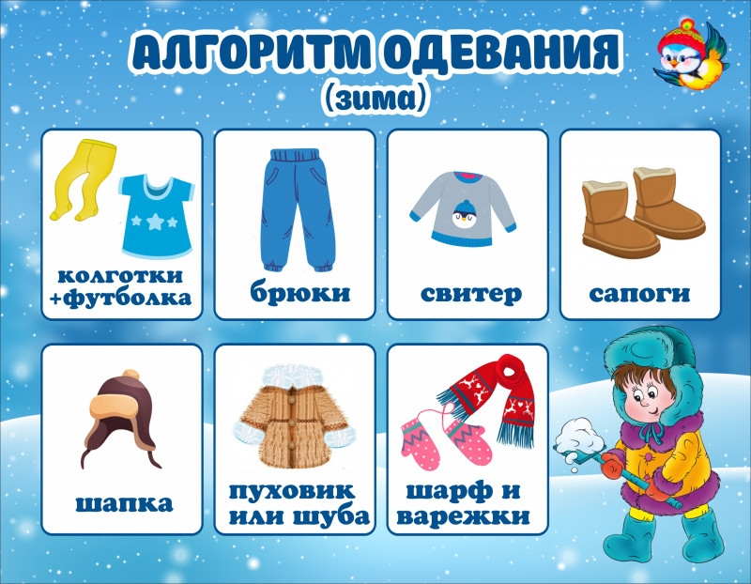

Slide 19


Slide 20
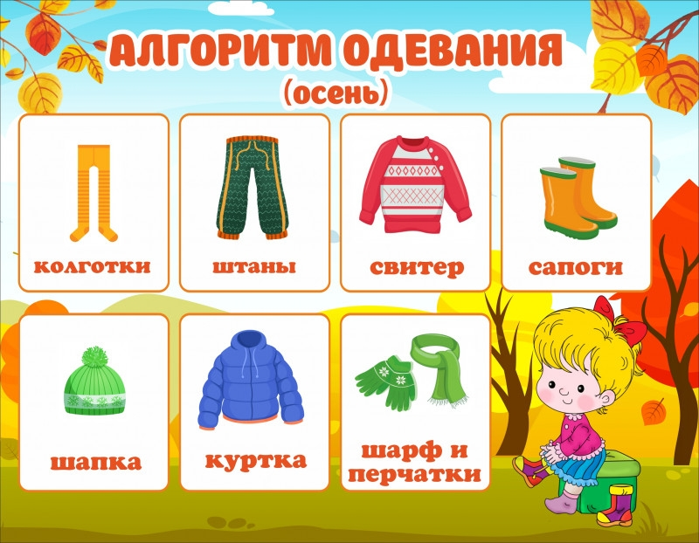

Slide 21
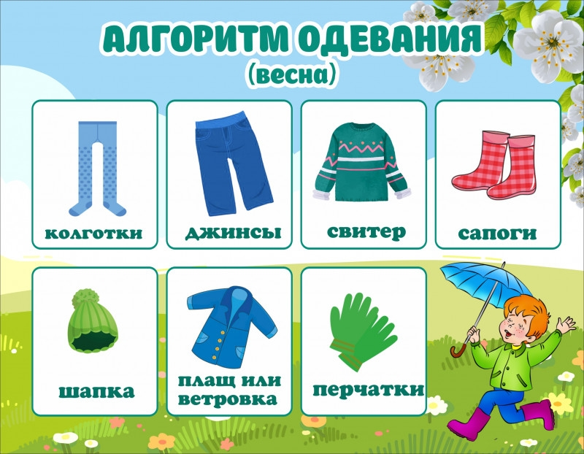

Slide 22
Формирование навыка самостоятельного одевания и раздевания – это важный шаг в развитии ребёнка. Он укрепляет самооценку, учит ориентироваться в пространстве, развивает мелкую моторику, координацию, логическое мышление, чувство самостоятельности и ответственности.

Slide 23
Уважаемые родители, для вас несколько рекомендаций:
1. Терпение и позитивный настрой. Не торопите ребёнка. Ваше спокойствие и поддержка – главные помощники.
2. Превратите процесс в игру. Используйте стишки, песни, игрушки и соревновательные моменты («Кто быстрее снимет носочек?»).
3. Последовательность.
Придерживайтесь одного и того же алгоритма действий, чтобы у ребёнка выработался привычный порядок.
4. Правильная экипировка.
Начинайте обучение с простой одежды: свободные вещи, легко застёгивающиеся молнии, липучки вместо шнурков, яркие метки. Например, картинка спереди.
Помните: каждый ребёнок уникален. Кто – то справится в 2,5 года, а кому – то нужно больше времени до 4 лет.
Ваша поддержка и вера в его силы – главный ключ к успеху.

Slide 24
Каждый ребенок способен в меру своих возможностей развить социально-бытовые навыки!
Верьте и помогайте детям в этом, подкрепляйте положительный результат и не ругайте за его отсутствие.

Slide 25

Потешки в режимных моментах

Slide 26
СПАСИБО ЗА ВНИМАНИЕ!

